Slide 1
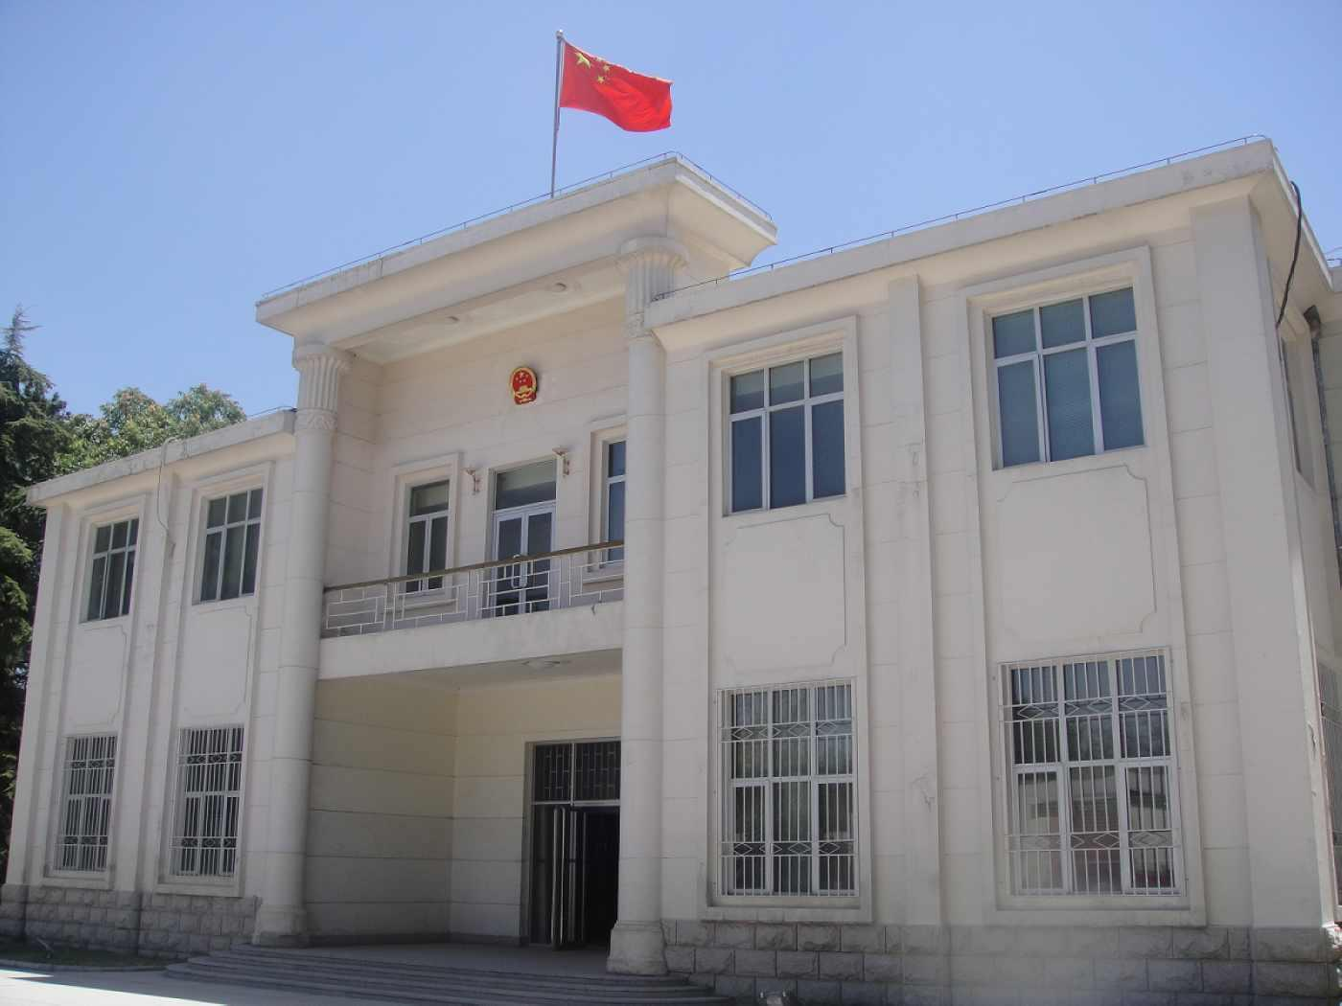
第十四章 外交与领事关系法
Law of Diplomatic and Consular Relations

Slide 2
教学要点
学习目的：通过本章学习，使学生对外交关系、领事关系以及中国在此领域的情况有一个直观的了解和掌握。
教学要求：介绍和阐述国际社会中外交关系和领事关系的相关法律规范和制度、中国在这方面的规定，以及相关实践情况等内容。
学习重点：外交与外交关系；外交机关与外交人员；使馆、领馆、特别使团等制度；中国关于外交与领事特权与豁免的规定。
学习难点：外交/领事的特权与豁免；使馆/领馆与享有特权、豁免人员的义务。

Slide 3
概 况
外交与领事关系法是适用于外交关系和领事关系的国际法原则、规则和制度的总称。
外交关系法和领事关系法是国际法中两个具有密切联系而又有一定区别的部门法。
在传统的国际法中，外交与领事关系法主要是以习惯国际法的形式表现出来的。
1961年《维也纳外交关系公约》和1963年《维也纳领事关系公约》是有关外交与领事关系法的两个最重要的国际法律文件。

Slide 4
大 纲
第一节 概述
第二节 外交关系机关和外交人员
第三节 外交特权与豁免
第四节 领事关系法
第五节 中国关于外交和领事特权与豁免
的立法和制度

Slide 5
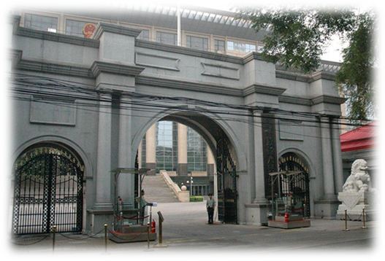
第一节 概 述

Slide 6
一、外交与外交关系
（一）外交
外交主要是指国家通过其外交机关和授权代表与其他国家和政府间国际组织所进行的职业化对外交往行为。
（二）外交关系
国际法上的外交关系一般可定义为国家通过其外交机关和授权代表与其他国家和政府间国际组织以和平方式进行交往所形成的关系。

Slide 7
二、外交关系法的编纂与发展
（一）外交关系法的定义：适用于外交关系领域的国际法原则、规则和制度的总称。
（二）外交关系法的主要内容：
中央外交代表机关和官员的地位；
国与国之间外交关系的建立；
常设/临时性外交代表机构的设立和人员派遣；
外交代表的等级和优先位次；
外交特权与豁免；
外交代表机关及其人员对接受国的义务。

Slide 8
二、外交关系法的编纂与发展
（三）外交关系法的主要渊源：
传统外交法的渊源主要是国际习惯；
二战之前：1815年《维也纳规章》、1928年的《哈瓦那外交官公约》等；
二战后，由联合国主导：1961年《维也纳外交关系公约》、1969年《特别使团公约》、1973年《关于防止和惩处侵害应受国际保护人员包括外交代表的罪行的公约》、1975年《维也纳关于国家在其对国际组织关系上的代表权公约》等。

Slide 9
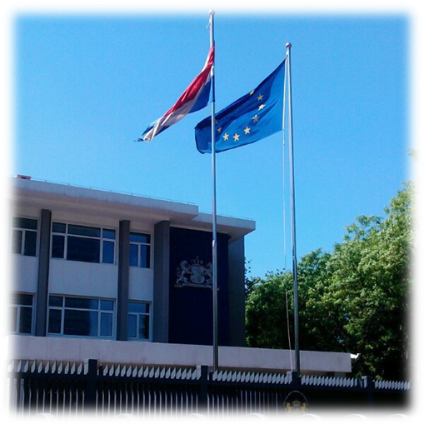
第二节 外交关系机关和外交人员

Slide 10
一、国内外交机关
国家元首
国家元首是国家在对外关系上的最高代表。
国家元首可以是个人，也可以是集体。
中国的国家元首是中华人民共和国主席。
政府
作为国家最高行政机关的中央政府或联邦政府，一般也是国家对外关系的管理和执行机关。
中国国务院是中华人民共和国的中央人民政府。
外交部门
各国政府中都设有一个主管外交事务的专门机关或部门，通称外交部

Slide 11
二、外交代表机关
（一）临时外交与使馆制度的产生
临时外交是古代外交关系的基本形式。15世纪欧洲欧洲开始出现作为常设外加代表机关的使馆，并发展成为各国普遍接受的制度。
（二）外交关系和使馆的建立
国家之间建立外交关系和互派常驻使节必须经过双方的同意，这是一项公认的国际法原则。
在建立外交关系和互设使馆之后，一国在认为必要时可以单方面决定暂时或长期撤回驻另一国的使馆，中止或中断与另一个国家的关系。
（三）使馆的职务
在接受国中代表派遣国；
在接受国中保护派遣国及其国民的利益；
与接受国办理交涉；
以一切合法手段调查接受国之状况及发展情形，并向派遣国政府报告；
促进派遣国与接受国间之友好关系，及发展两国经济、文化与科学关系；
其他。

Slide 12
二、外交代表机关
（四）使馆人员
外交职员，指具有外交官职位的使馆人员，包括使馆馆长和其他外交人员。使馆馆长和其他外交职员统称为“外交代表”。
行政和技术职员，指承办使馆行政及技术事务的使馆职员。
事务职员，指为使馆服务的使馆职员。
享有一定的特权与豁免，但不属于使馆职员：
私人仆役；
构成同一户口之家属。

Slide 13
二、外交代表机关
（五）使馆馆长的等级和优先地位
以大使、公使或代办为馆长的驻外代表机构，相应地称为大使馆、公使馆或代办处；
除关于优先位次及礼仪事项外，各使馆馆长不应因其所属等级而有任何差别；
国家之间互派什么等级的使馆馆长，应由有关国家商定。

Slide 14
二、外交代表机关
（六）使馆人员的委派与接受
使馆人员原则上是由派遣国自由委派的，但也应当是接受国能够接受的。
国家有权拒绝接受某一特定的人为外交代表，而且不必说明拒绝的理由。
《维也纳外交关系公约》相关规定：
使馆馆长和陆、海、空武官的委派，需要接受国的同意；
其他使馆职员的委派，原则上可以自由委派，无需接受国同意，但委派具有接受国国籍的人为使馆职员时需要接受国的同意；
不受欢迎和不能接受的人员；
递交国书。到达接受国后应当立即递交国书。

Slide 15
三、特别使团
（一）概说
特别使团是指一国经另一国同意，为了就特别问题同该另一国进行交涉，或为了执行同该另一国有关的特别任务，而派往该国的、代表其本国的临时使团；具有临时性。
（二）特别使团的派遣和组成
不以双方存在外交关系或领事关系为必要前提；
由派遣国的代表组成，可以从其中指定一人为团长；
接受国可以不说明理由而拒绝接受任何一人为特别使团成员。

Slide 16
三、特别使团
（三）特别使团的职务
特别使团的职务应由双方同意而予以决定；
特别使团团长或代表有权代表特别使团行事，并与接受国之间相互递送文件；
派遣国委托特别使团同接受国办理的一切公务，应同接受国的外交部或通过外交部，或者同可能商定的接受国其他机构进行。

Slide 17
四、外交团
外交惯例上的概念，包括驻在一国首都的所有使馆馆长和这些使馆的所有外交职员；
外交团不是实体外交代表机关，不具有任何法律职能；
外交团团长一般由驻在一国的使馆馆长中等级最高、开始执行职务最早的担任；
外交团的作用主要是礼仪性的，也可以进行相关信息的传递。

Slide 18

五、外交代表职务的终止
任期届满
本国召回
接受国要求召回
派遣国与接受国断绝外交关系
发生革命产生新政府
经有关国家达成协议

Slide 19

第三节 外交特权与豁免

Slide 20
一、外交特权与豁免的根据
（一）概念
外交特权与豁免，是外交代表机关及其人员根据国际法或有关协议在接受国所享有的特别权利和优惠待遇的总称。
（二）理论根据
治外法权说：拟制领土
代表性说：代表派遣国，平等者之间无管辖权
职务需要说：维持国家间正常关系所必不可少的
1961年《维也纳外交关系公约》：以条约的形式肯定了职务需要说和代表性说。

Slide 21
二、使馆的特权与豁免
（一）使馆馆舍不得侵犯
接受国官吏非经使馆馆长许可，不得进入使馆馆舍；
接受国负有特殊责任，采取一切适当步骤保护使馆馆舍免受侵入或损害，并防止一切扰乱使馆安宁或有损使馆尊严之情势；
使馆馆舍及设备以及馆舍内其他财产与使馆交通工具免受搜查、征用、扣押和强制执行。
（二）使馆档案及文件不得侵犯
这些档案和文件必要时应带有易于识别的外部标识。

Slide 22
二、使馆的特权与豁免
（三）通信自由
接受国应允许使馆为一切公务目的自由通信，并予以保护
使馆来往公文不得侵犯
外交邮袋不得予以开拆或扣留
外交信使享有人身不得侵犯权
（四）免纳捐税、关税
但必要费用除外
（五）使用国旗、国徽
包括使馆馆舍、使馆馆长寓邸与交通工具

Slide 23
三、使馆人员的特权与豁免
（一）外交代表的特权与豁免
人身不可侵犯：不受任何形式的逮捕或拘禁
寓所、文书、信件和财产不可侵犯
管辖豁免：
刑事管辖豁免：没有例外
民事及行政管辖豁免：四个例外，即关于接受国境内私有不动产的物权诉讼；继承事件的诉讼；商务活动的诉讼；与主诉讼直接相关的反诉。
管辖豁免与执行豁免的放弃：只能由派遣国放弃，且外交代表仅仅出庭辩护不构成豁免的放弃
作证义务的免除
免纳捐税
免除关税和免受查验
其他特权与豁免

Slide 24
三、使馆人员的特权与豁免
（二）使馆其他人员的特权与豁免
外交代表的家属的特权与豁免：除非是接受国的国民，享受与外交代表本人一样的特权和豁免；
行政和技术人员及其家属的特权与豁免：限制条件（1）执行职务范围以外的行为不享有民事和行政豁免；（2）免纳关税仅限于最初安家时进口的物品；（3）行李不免受海关查验
事务职员与私人服务人员的特权与豁免
（1）事务职员：就其执行公务的行为享有豁免，其受雇所得免纳税；也免除适用接受国施行的保险办法的规定。
（2）使馆人员之私人服务人员如果不是接受国国民或永久居留者，其受雇所得酬报免纳捐税。在其他方面，依接受国规定

Slide 25
三、使馆人员的特权与豁免
（三）外交特权与豁免的开始与终止
外交特权与豁免的开始
自其进入接受国国境前往就任之时起；已在该国境内者，自其委派通知外交部或另经商定之其他部之时开始享有。
外交特权与豁免的终止
职务终止：特权与豁免通常于该员离境之时或听任其离境之合理期间终了之时停止；
不受武装冲突影响；
死亡：其家属在听任其离境之合理期间应继续享有其所应享的特权与豁免。

Slide 26
三、使馆人员的特权与豁免
（四）使馆人员在第三国的地位
根据惯例，一般由有关国家在互惠的基础上作出安排或签订双边条约予以规定；
《维也纳外交关系公约》的相关规定：第40条规定遇外交代表前往就任或返任或返回本国，道经第三国国境或在该国境内，而该国曾发给所需之护照签证时，第三国应给予不得侵犯权及确保其过境或返回所必需之其他豁免。享有外交特权或豁免之家属与外交代表同行时，或单独旅行前往会聚或返回本国时，本项规定同样适用。

Slide 27
四、特别使团及其人员的特权与豁免
（一）特别使团的便利、特权与豁免：《联合国特别使团公约》
特别使团的房舍不可侵犯：例外情况
特别使团的档案和文件不可侵犯
通信自由
免纳捐税、关税
使用国旗、国徽的权利

Slide 28
四、特别使团及其人员的特权与豁免
（二）特别使团派遣国代表和外交人员的特权与豁免
人身不可侵犯
私人住所不可侵犯
行动自由
豁免司法管辖
免缴捐税、免除关税和检查
国家元首和高级人员的地位：除了享有本公约规定的特权和豁免外，还应享受国际法所赋予的便利、特权与豁免
（三）其他人员的特权与豁免
包括：派遣国外交代表和外交人员的家属；行政和技术人员及其家属；服务人员。

Slide 29
五、外交代表机关及其人员对接受国的义务
（一）使馆及其人员对接受国的义务
尊重接受国的法律和规章
不干涉接受国内政
通过外交部进行公务联系
使馆馆舍不得用于与使馆职务不相符合的用途
不从事专业或商业活动
（二）特别使团及其人员对接受国的义务
特别使团及其人员对接受国的义务与使馆及其人员基本相同。

Slide 30
六、防止和惩处侵害应受国际保护人员
概述：1973年《关于防止和惩处侵害应受国际保护人员包括外交代表的罪行的公约》
应受国际保护人员的定义
侵害应受国际保护人员的罪行及其特征
国家对侵害应受国际保护人员罪行的管辖权
“或起诉或引渡”原则
国际合作措施

Slide 31
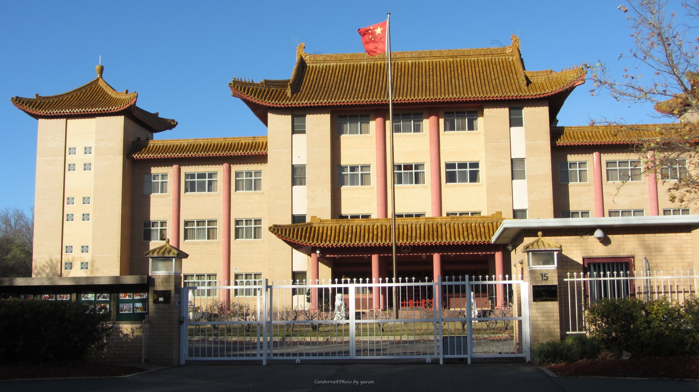
第四节 领事关系法

Slide 32
一、领事关系法的编纂
（一）领事关系概说
领事：一国派驻在他国承办领事职务的人员。
领事关系：国家间根据协议，相互在对方境内派驻领事官员执行领事职务所形成的国家间关系。
领事裁判权：
（二）领事关系法的编纂
1963年制定《维也纳领事关系公约》
国际习惯法
双边、区域性条约

Slide 33
二、领事关系的建立与领馆的设立
相关规定
《维也纳领事关系公约》第2、3条：
第2条规定：国与国间领事关系之建立，以协议为之。除另有声明外，两国同意建立外交关系亦即谓同意建立领事关系。断绝外交关系并不当然断绝领事关系。该条规定表明，与外交关系一样，领事关系也是一种国家间关系，必须建立在相互同意的基础之上。
第3条规定：领馆须经接受国同意始得在该国境内设立。领馆的设立地点、领馆类别及其辖区由派遣国决定，但须经接受国同意。

Slide 34
三、领事职务
相关规定
《维也纳领事关系公约》第5条具体规定了13项领事职务，包括外交、政治、商业、司法和海事等各种职务。相比于使馆职务，区别在于非全面性、经常性、区域性。
领事职务和使馆职务的联系和区别：
（1）联系：同一系统；统一领导；相互兼顾
（2）区别：代表范围；活动范围

Slide 35
四、领馆人员
（一）领馆人员的类别
领事官员（职业/荣誉）、领馆雇员及服务人员
（二）领馆人员的委派及承认
领馆馆长由派遣国委派，并由接受国承认准予执行职务，但不需要接受国提前同意
领馆馆长以外的领馆人员，原则上由派遣国自由委派，但应及时、充分地通知接受国
派遣国依其本国法律规章确有必要时，得请接受国对领馆馆长以外的领事官员发给领事证书
随时宣告不受欢迎人员

Slide 36
五、领事特权与豁免
领事特权与豁免与外交特权与豁免基本上相同。
（一）领馆的特权与豁免
领馆馆舍不可侵犯
领馆档案及文件不得侵犯
通信自由与行动自由
与派遣国国民通信及联络
免纳捐税、关税
使用国旗和国徽

Slide 37
五、领事特权与豁免
（二）领馆人员的特权与豁免
领事官员人身不得侵犯：犯有严重罪行，并依主管机关裁判执行的不在此限
管辖豁免：例外，契约诉讼；交通事故损害赔偿诉讼
作证义务及其免除：领馆人员就职务事项没有作证义务；领馆雇员或服务人员不得拒绝作证
免除捐税、关税和免受查验
其他特权与豁免

Slide 38
六、领馆及其人员对接受国的义务
《维也纳领事关系公约》第55条、第57条
第55条规定，在不妨碍领事特权与豁免之情形下，凡享有此项特权与豁免之人员均负有尊重接受国法律规章之义务。这些人员并负有不干涉该国内政之义务。领馆馆舍不得充作任何与执行领事职务不相符合之用途。
第57条规定，职业领事官员不应在接受国内为私人利益从事任何专业或商业活动。

Slide 39
练习题
甲乙两国均为《维也纳领事关系公约》缔约国，阮某为甲国派驻乙国的领事官员。关于阮某的领事特权与豁免，下列哪一表述是正确的？（ ）
A.不受乙国的司法和行政管辖
B.如犯有严重罪行，乙国可将其羁押
C.在乙国免除作证义务
D.在乙国免除缴纳遗产税的义务

Slide 40
甲国某公司与乙国驻甲国使馆因办公设备合同产生纠纷，并诉诸甲国法院。根据相关国际法规则，下列哪些选项是正确的？（）
A.如合同中有适用甲国法律的条款，则表明乙国放弃了其管辖的豁免
B.如乙国派代表出庭主张豁免，不意味着其默示接受了甲国的管辖
C.如乙国在本案中提起了反诉，则是对管辖豁免的默示放弃
D.如乙国曾接受过甲国法院的管辖，甲国法院即可管辖本案

Slide 41
甲国国内不幸爆发某种流行传染病。据报，甲国驻乙国大使的官邸发现疑似患者。乙国卫生防疫人员迅速赶到该官邸外，做好处理患者准备工作。甲、乙两国都是《维也纳外交关系公约》的缔约国，且彼此间没有其他的相关协定。根据该公约规定，下列哪一选项是正确的？（ ）
A. 由于官邸处于城市居民区，乙国卫生防疫人员可以立即进入官邸调查处理患者
B. 只要患者不是大使本人或其家属，乙国卫生防疫人员就可以进入官邸进行调查和处理工作
C. 如果未得到甲国大使的明确同意，乙国卫生防疫人员不得进入官邸进行调查和处理工作
D. 只要甲国大使没有明确反对，乙国卫生防疫人员就可以进入官邸进行调查和处理工作

Slide 42

第五节 中国关于外交和领事
特权与豁免的规定

Slide 43
一、《中华人民共和国外交特权与豁免条例》
关于有关用语的含义
使馆人员的派遣与接受
使馆的特权与豁免
外交代表的特权与豁免
使馆其他人员的特权与豁免
其他人员的特权与豁免
对等原则
享有外交特权与豁免人员的义务

Slide 44
二、《中华人民共和国领事特权与豁免条例》
领馆的地位
领馆的特权与豁免
领馆成员的特权与豁免
对等原则
享有领事特权与豁免人员的义务

Slide 45
三、中华人民共和国驻外外交人员法
2009年10月31日，第十一届全国人大常委会第十一次会议通过了 《中华人民共和国驻外外交人员法》：
（一）适用范围：
《驻外外交人员法》第2条规定本法的适用范围为：在中国驻外外交机构中从事外交、领事等工作，使用驻外行政编制，具有外交衔级的人员。
（二）外交职务和衔级制度：
《驻外外交人员法》第11条规定，驻外外交人员的职务分为外交职务和领事职务。第12条规定了驻外外交人员实行外交衔级制度。
（三）驻外外交人员的职责、条件、义务和权利

Slide 46
三、中华人民共和国驻外外交人员法
2009年10月31日，第十一届全国人大常委会第十一次会议通过了 《中华人民共和国驻外外交人员法》：
（四）馆长负责制：《驻外外交人员法》第21条
（五）驻外外交人员的工资福利制度：《驻外外交人员法》第八章

Slide 47
四、有关领事保护与协助工作的法律制度
《中华人民共和国领事保护与协助工作条例 （草案）》 （征求意见稿），共38条，分总则、领事保护与协助案件处置、预防性措施与机制、法律责任和附则五章：
（一）领事保护与协助的职责概述与履责原则
（二）中国公民、法人和非法人组织的基本权利义务
（三）不同情形下的领事保护与协助职责
（四）预防性领事保护有关措施与机制
（五）法律责任

Slide 48
思考题
1.试述使馆与领馆职务的主要内容及其联系与区别。
2.试述外交特权与豁免的法律依据和主要内容。
3.试述领事关系法的历史发展与编纂。
4.试述有关外交人员保护的国际法制度。
5.试述中国关于外交与领事法的主要法规及其基本内容。

Slide 49
THANK YOU!

